Slide 1
NO ŠUMERIEM LĪDZ ŠUMAHERAM izgudrojumi
2012
Notes:
Cilvēces vēsturē mēs redzam ar kādiem līdzekļiem cilvēki sazinājās, pārvietojās un saimniekoja.
Šodien mēs kopā ceļosim cauri simtgadēm., pārvietosimies laikā un noskaidrosim ko cilvēks ir izgudrojis, lai komunicētu un attīstītu savu dzīves telpu.
Mēs noskaidrosim, kā tas ir aizsācies un kā izgudrojumi ir attīstījušies cauri gadsimtiem.
Sāksim mūsu ceļojumu.
Katrai grupai pienācis sūtījums.
Grupas saņem maisiņu ar māla plāksnīti ar rakstu zīmēm.
Jums jāapskata sūtījums, jāizlemj no kāda reģiona tas ir nācis, tad jādodas uz “pastu” un tur jāsaņem nākamais sūtījums.

Slide 2
Uzdevums:
Vienojieties no kura pasaules reģiona varētu būt šis priekšmets?
Kad esiet vienojušies, “pastā” saņemiet vēstuli no jūsu izvēlētā reģiona.
Notes:
1.Grupas saņem plāksnīti ar rakstu zīmēm.
2.Pasta piedāvājums
Katrai grupai 3 vēstules ar Divupei, Ēģiptei un Grieķijai raksturīgiem simboliem. (būtu jāizvēlas pareizais- auglīgais pusmēness)
“Neīstajās” aploksnēs ir uzvedinošs teksts uz pareizo versiju.
‘”Īstajā aploksnē”- Hērodota teksts, kas raksturo doto apgabalu.
Šo zemi, tāpat kā Ēģipti, viscaur šķērso kanāli. Pats lielākais no tiem ir kuģojams. Tas tek dienvidaustrumu virzienā no Eifratas uz otru upi, pie kuras atrodas Nīnas pilsēta.
No visām zemēm, cik man zināms, šī zeme neapšaubāmi ražo vislabākos Dēmetras augļus. Turpretim augļu koki tur vispār neaug: nedz vīģes koks, nedz vīnogulāji, nedz olīvkoks. Kas attiecas uz Dēmetras augļiem, tad zeme tos dzemdē tādā pārpilnībā, ka raža šeit parasti ir divsimtais grauds (novāc 200 reizes vairāk nekā iesēts), bet labos gados – pat trīssimtais. Olīveļļu viņi nelieto nemaz, bet [izmanto] sezama eļļu. Visā ielejā aug dateļpalmas, vairums no tām dod augļus. No palmu augļiem gatavo maizi, vīnu un medu. Burtiski šo zemi sauc “zeme starp divām upēm”.

Slide 3
Hērodota vēstījums
Šo zemi, tāpat kā Ēģipti, viscaur šķērso kanāli. Pats lielākais no tiem ir kuģojams. Tas tek dienvidaustrumu virzienā no Eifratas uz otru upi, pie kuras atrodas Nīnas pilsēta.
No visām zemēm, cik man zināms, šī zeme neapšaubāmi ražo vislabākos Dēmetras augļus. Turpretim augļu koki tur vispār neaug: nedz vīģes koks, nedz vīnogulāji, nedz olīvkoks. Kas attiecas uz Dēmetras augļiem, tad zeme tos dzemdē tādā pārpilnībā, ka raža šeit parasti ir divsimtais grauds (novāc 200 reizes vairāk nekā iesēts), bet labos gados – pat trīssimtais. Olīveļļu viņi nelieto nemaz, bet [izmanto] sezama eļļu. Visā ielejā aug dateļpalmas, vairums no tām dod augļus. No palmu augļiem gatavo maizi, vīnu un medu. Burtiski šo zemi sauc “zeme starp divām upēm”.
Notes:
Skolēni lasa tekstu un vienojas, kas tā par zemi.

Slide 4
Jautājumi
Izmantojot enciklopēdijas un interneta resursus, nosakiet kā šo zemi sauc grieķu valodā. (laiks 5min.)
Sameklējiet kartē, kādu valsti mēs šajā teritorijā atrodam mūsdienās!
Notes:
1.(tā ir Mezopotāmija)
2.Vai ir iespējams mūsdienu kartē atrast Mezapotāmiju (apspēlē atbildes)
(Irāna)
Tuvie Austrumi
(skolēnu asociācijas)

Slide 5
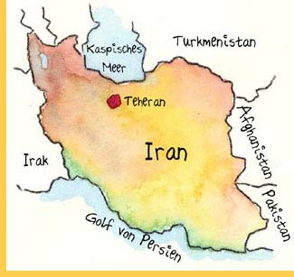
Notes:
Demonstrējam, kā izskatījās Mezopotāmija un mūsdienās Irāna.

Slide 6
Jautājums
Kurā reģionā atrodas Irāna?
Ar ko mēs Irānu pazīstam mūsdienās?
Notes:
Diskusija.

Slide 7
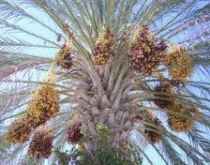
Austrumu saldumi
Tā kā Irāna atrodas Tuvajos Austrumos, kas ir slaveni ar saviem saldumiem, dosimies pagatavot paši savus saldumus, izmantojot garšvielas, kas raksturīgas reģionam.
Notes:
Gatavo austrumu saldumus, izmantojot vietējos produktus – cepumi (smilšu), āboli, ievārījums(izņemot upeņu un melleņu) un iekļaujot reģionam raksturīgās garšvielas: kanēlis, vanilīns, kakao, dateles, sezama sēkliņas un citronu.
Darba process un informācija – darba lapā

Slide 8
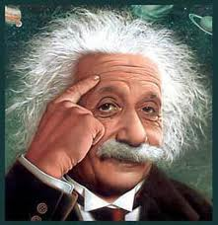
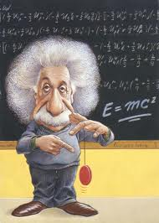
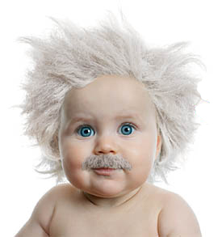
Izgudrojumi
Interneta resursos un enciklopēdijās sameklējiet, ar kādiem izgudrojumiem pazīstami šumeri? (5min.)
Notes:
Irānas teritoriju senāk apdzīvoja tauta šumeri. Pastāv uzskats, ka šī tauta ir pazīstama ar dažādiem izgudrojumiem, kuri ir nozīmīgi jo projām.
(meklē- rakstība, cipari, plāksnītes, likumi, ritenis u.c.)
Katra grupa saņem vēl vienu šifrētu plāksnīti. Un atšifrē uz laiku, kura grupa pirmā! SACENSĪBA
Šifrētais teksts: Svarīgs šumeru izgudrojums ir rakstība- ķīļraksts!

Slide 9
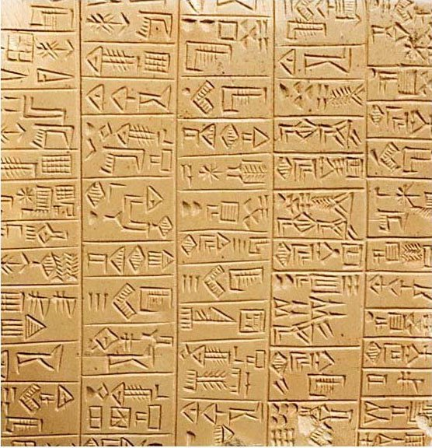
Atšifrējiet saņemto plāksnīti!
Notes:
Pēc uzdevuma veikšanas skolēni iepazīstas ar oriģinālo rakstu paraugu.

Slide 10
Ķīļraksts
Vai kāds zina, ko nozīmē jēdzieni ķīlis un ķīlēt?
Katrai grupai ir jāatšifrē tautasdziesmas.
Latviešu tautasdziesma
“ Seši mazi bundzinieki”
Notes:
Mēs piedāvājam latvisko ķīļraksta versiju.(izdala lapiņas-pielikumā)
Katra grupa saņems 2 tautasdziesmas, jums jāatšifrē vismaz viena, tas būs apm. 5 min. kamēr skan mūzika. (prezentācija un paralēli pareizā skolotāja versija)
Vai jūs zināt tautasdziesmu “ Seši mazi bundzinieki” ? Nodziedāsim kopā.
Bet tagad iztulkojiet šo dziesmu angliski.
Skolēni prezentē tulkojumu.

Slide 11
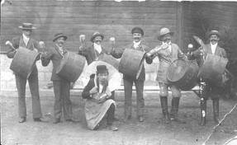
Six small drummers
Six small , six small, six small drummers
Ride the road and drum, drum, drum
All six drummers on grey horses
All have Marten of the cap
All six riding on horseba(a)ck
In my fathers court(y)yard
All six jumping from the horse's
Gives the golden ring to me
Notes:
Dzied sagatavoto variantu
Pēc angļu varianta rotaļdeja.
Piecelieties un izveidojiet dārziņu. Viens no saziņas veidiem ir ķermeņu valoda. Daudz var pateikt ne tikai ar žestiem, bet arī ar ķermeņa valodu.
Tagad vēlreiz nodziedāsim “ seši mazi bundzinieki” vārdus aizstājot ar žestiem.

Slide 12
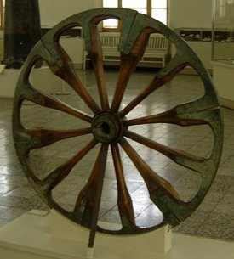
Ritenis, ratiņš
Notes:
Klasē stāv ratiņš.
Uzminiet par kuru no šumeru izgudrojumiem būs runa? (riteni)

Slide 13
Kāds saimnieks sev ļoti rūpīgi izraudzījās strādniekus. Viņš bija plaši pazīstams ar savu dāsno samaksu un prasīgumu pret darbiniekiem.
Kad tam pieteicās jauns strādnieks, saimnieks pieņēma strādnieku uz pārbaudes laiku. Viņam tika uzdots vienkāršs darbs: ķerrā iekraut 15 liekšķeres smilšu, aizvest uz pagalma tālāko stūri un izbērt to bedrē.
Strādnieks strādā vienu stundu, otru, trešo ... astoto, un dienas beigās nāk jautāt saimniekam:
“Nu kā tad, saimniek? Vai darbs labi padarīts? Tik ilgi strādāju. Tikai jums tas ķerras ritenis čīkst.”
“Un kā tad tas čīkst?” saimnieks jautā.
“Nu tā – čīīīk, čīīīk, čīīīk”.
………………………………………………………………………………………………………………………………………………………………….
……………………………………………………………………………………………………………………………………………………………….
Notes:
Starpcitu par riteni ir viena laba anekdote:
Pabeidziet anekdoti….. (1.min. laikā apdomā, katra grupa pasaka savu variantu)

Slide 14
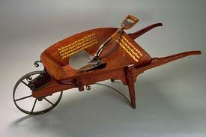
“Redzi, puis! Tu kā strādnieks man nederi. Lai es tevi paturētu darbā, ritenim jāčīkst tā: – čik, čik, čik, čik”.
Notes:
Turpinājums orģinālam ir…

Slide 15
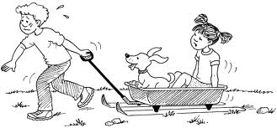
Kura fizikas parādība ir slikta starp riteni un asi, bet laba saskarē starp pēdu un zemi?
Jums ir jāizdomā piemēri mehānikā par lietderīgo berzi un par kaitīgo berzi!
Kā jūs samazinātu kaitīgo berzi un paaugstinātu vajadzīgo berzi?
Notes:
1.(berze)
2.Divas grupas par kaitīgo un divas par vajadzīgo, domā 5 min. tad prezentē, un papildina viens otru.
3.Samaina lapas, un domā kā samazināt vai palielināt berzi(5min.)

Slide 16
http://www.youtube.com/watch?v=OjhxyC_Yfcg&feature=related
Notes:
Ritenis ir sastopams ne tikai kā pārvietojamais līdzeklis vai kāda priekšmeta sastāvdaļa. Riteņa motīvs parādās arī dejās. Pavērosim Irāņu tautas deju.
Skatās no 0.00 līdz 1.29
Kādas skaistas, graciozas kustības.
Kā jūs domājat, cik ilgā laikā šī dejotāja izdarīja vienu pilnu apgriezienu?
Paskatīsimies vēlreiz . Jūsu uzdevums noteikt šīs dejotājas apgrieziena periodu.
Skolēniem izdala hronometrus, dot 1-2min. apdomāt kā noteikt apgrieziena laiku. Skatās vēlreiz no 1.05 līdz 1.16. Atkārto 2-3 reizes. Skolēni rēķina periodu, pierakstot visu kā fizikā pieraksta .
Tagad pamēģiniet jūs dejot kā šī dejotāj.
Skolēni sastājas aplī un mēģina dejot . Var arī improvizēt.

Slide 17
Izgudrojumi
Daudz izgudrojumi izstrādāti mērķtiecīgi kā piemēram rakstība un ritenis, bet bija arī negaidīti izgudrojumi, vai varat tos nosaukt?
Notes:
Kā rodas izgudrojumi?
(pilda uzdevumus, Laiks 10min., skan mūzika, darba lapas

Slide 18
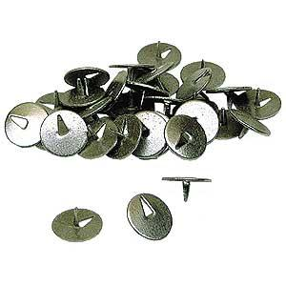
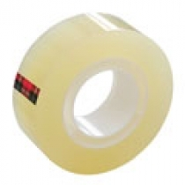
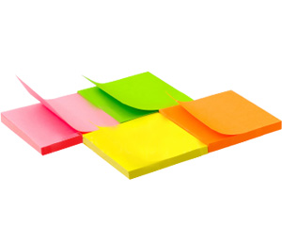
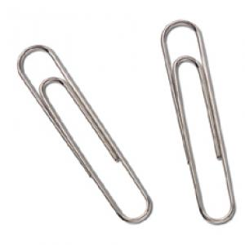
Sameklējiet internetā un pastāstiet par nejaušiem izgudrojumiem, kas radušies laika gaitā!

Slide 19
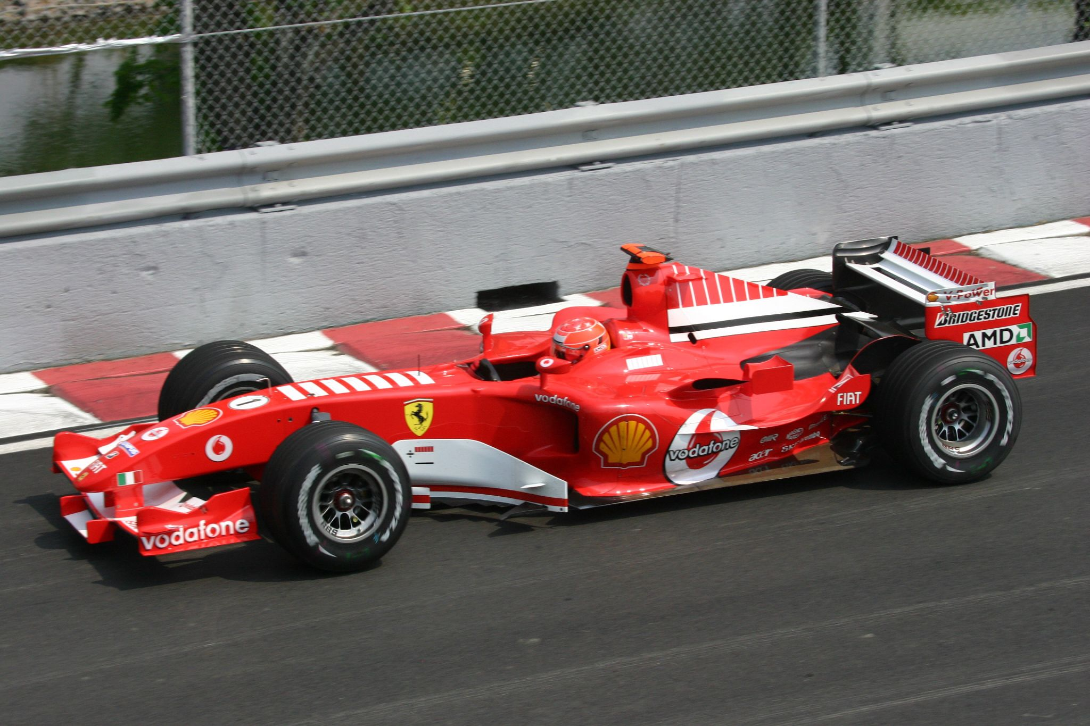
Notes:
Kādi izgudrojumi ir izmantoti lai Šumahers varētu piedalīties sacensībās.
(skolēni sauc)
Tagad jums ir iespēja izveidot savu vēstījumu par to, ko esiet ieguvuši un atklājuši. Savu vēstījumu noformējiet uz plāksnītēm.
(katra grupa meklē savus darba materiālu lai varētu māla piku izrullēt un pēc tam uzrakstīt vēst’ījumu: pudele, veltnis, irbulis)

Slide 20
Iveta Kliģe
ivetaklige@inbox.lv
latviešu valoda, angļu valoda

Slide 21
Diāna Caune- Ostrovska dianacaune@inbox.lv sports

Slide 22
Ilona Jegorova ilonajegorova@inbox.lv ģeogrāfija, ekotūrisms, vides spēles

Slide 23
Ingrīda Studāne ingridastudane@e-apollo.lv matemātika, fizika

Slide 24
Sandra Vaitkeviča sandra.vaitkevica@inbox.lv vēsture

Slide 25
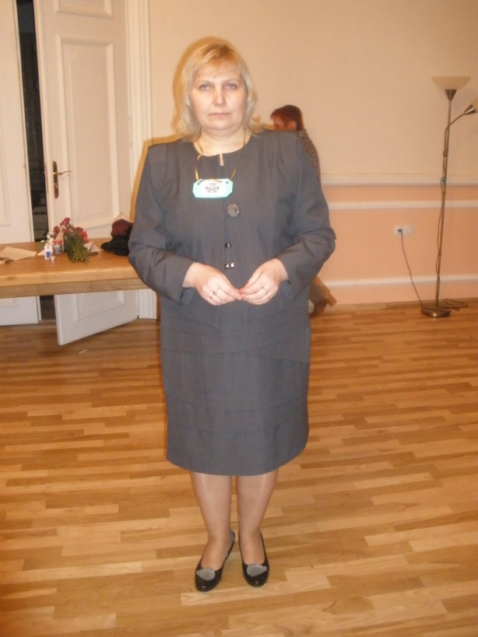
Ērika Naglinska erika69@inbox.lv ēdienu gatavošanas tehnoloģija, rokdarbi, floristika, karvings

Slide 26
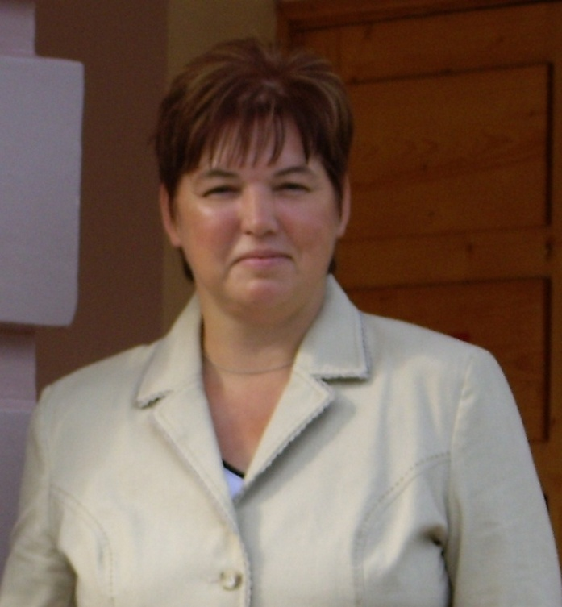
Anda Vaļuka
avaluka@inbox.lv
veterinārija, zirgi, koris

